Slide 1


Slide 2
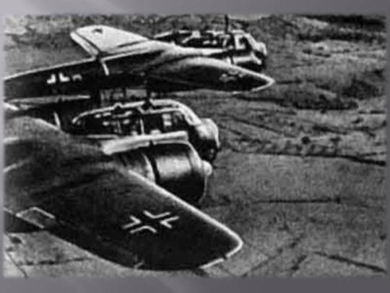
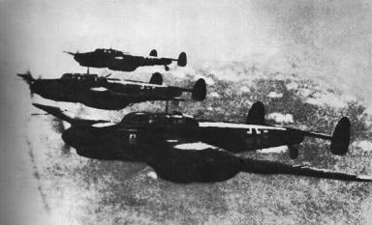
На рассвете 22 июня 1941 года, на мирные, ещё спящие города и села нашей Родины, с аэродромов поднялись в воздух немецкие самолеты с бомбами.

Slide 3
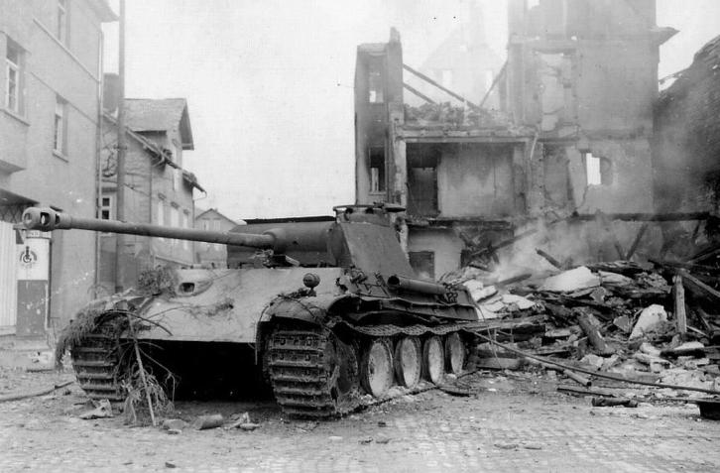
Воздух наполнился рокотом моторов, танков и грузовиков

Slide 4
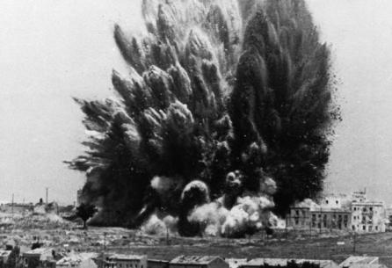
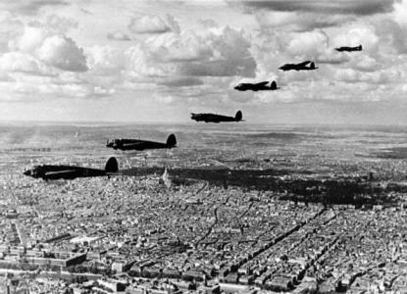
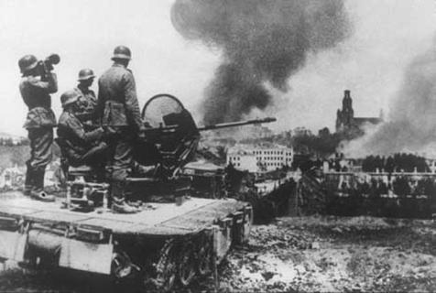
Немецко-фашистская Германия вероломно, без объявления войны, напала на нашу страну.

Slide 5
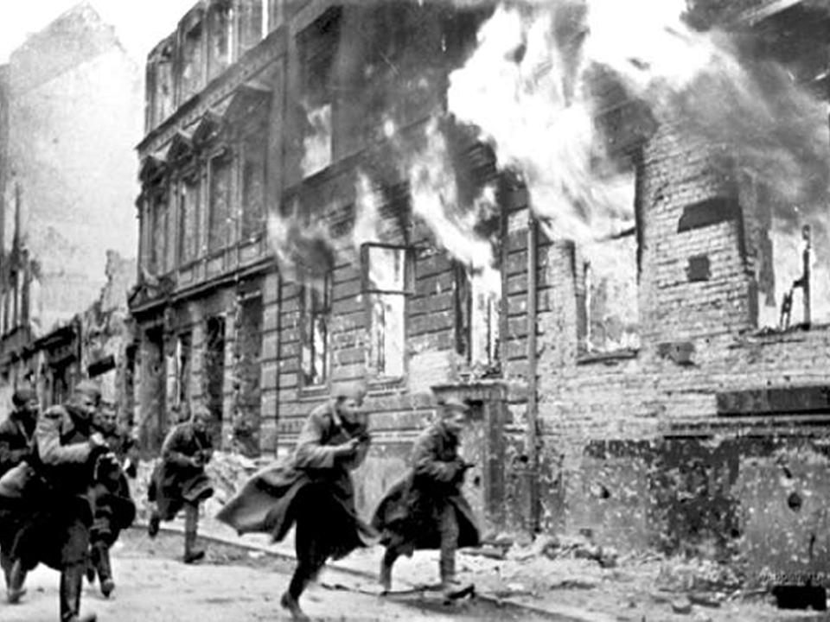
Фашистские самолеты бомбили города и порты

Slide 6
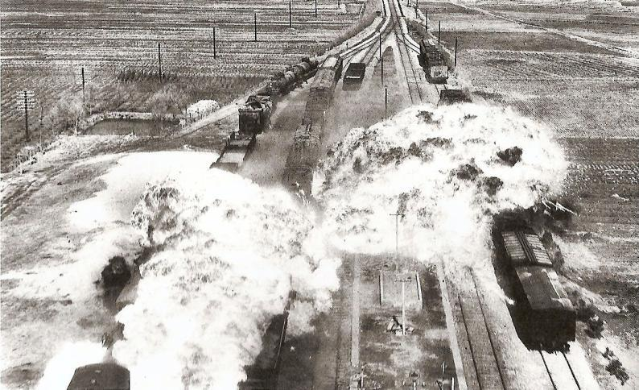
аэродромы и железнодорожные станции

Slide 7
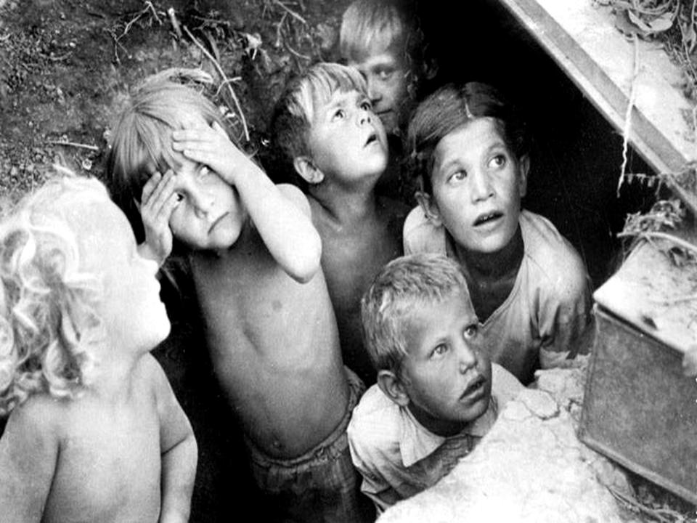
Бомбы сыпались на пионерские лагеря, детские сады

Slide 8
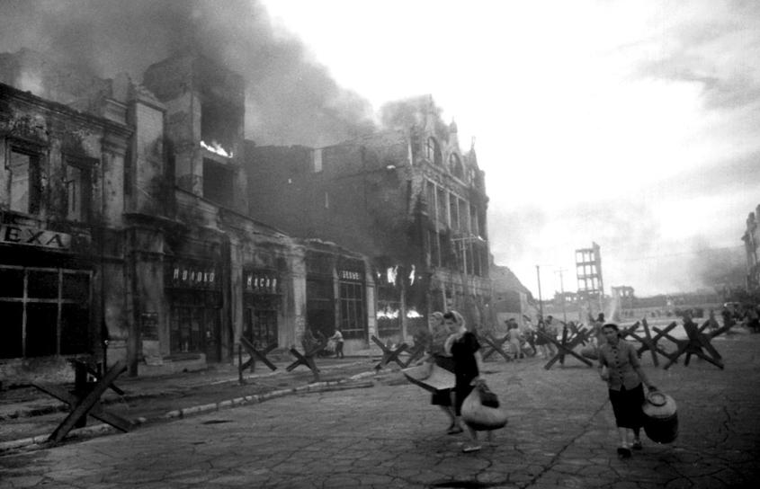
На больницы и жилые дома

Slide 9
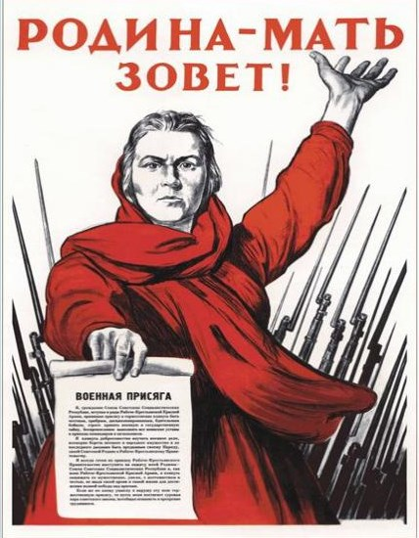
Фашистская Германия хотела уничтожить весь народ нашей страны. В те грозные дни начала Великой Отечественной войны, словно клятва Родине, звучала песня «Священная война (муз. А. Александрова, сл. В. Лебедева- Кумача).

Slide 10
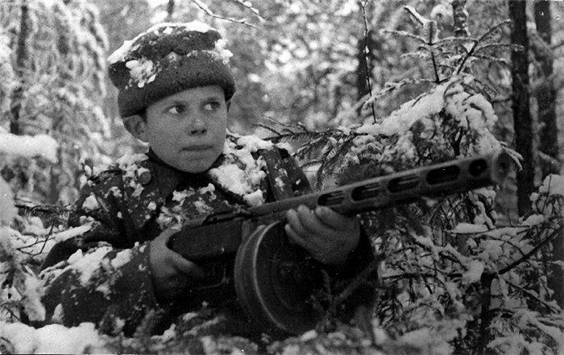
Все люди поднялись на защиту своей Родины.
На фронт шли не только воины нашей армии, но даже дети нередко убегали из дома, чтобы воевать с фашистами.

Slide 11

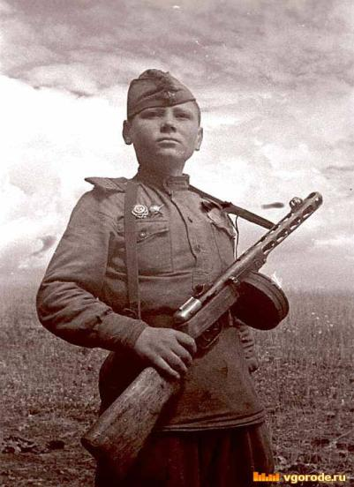
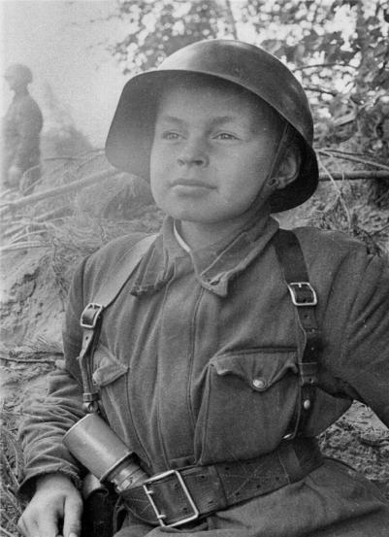

Slide 12
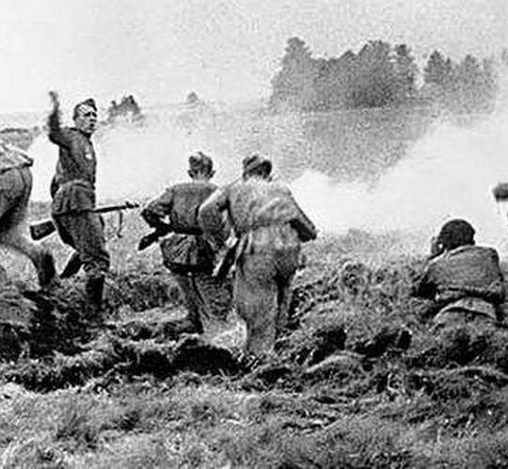
Первыми приняли на себя удар фашистского нашествия пограничники. Они оказали врагу героическое сопротивление.

Slide 13
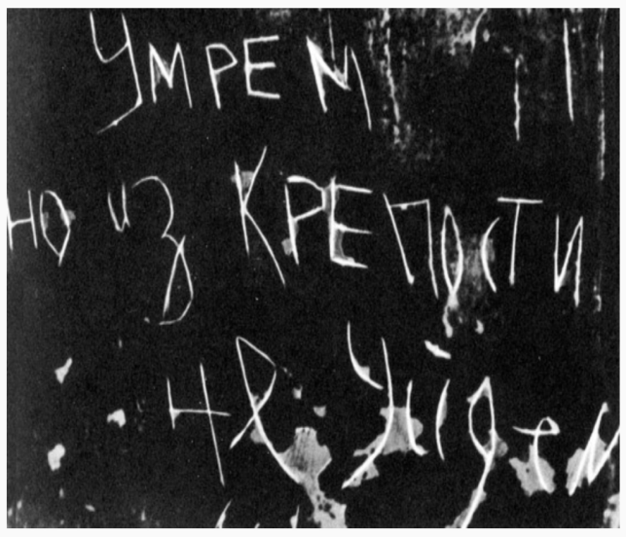
Воины писали на стенах крепости «Умрём, но из крепости не уйдём».

Slide 14
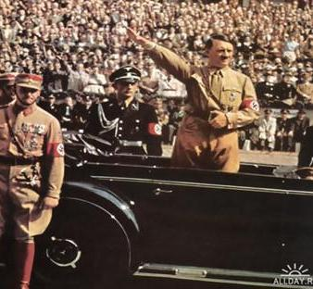
Осенью 1941 года фашисты начали наступление на Москву- на столицу нашей Родины. Гитлер приказал взять Москву любой ценой. Немецкие генералы готовили свои войска к параду на Красной площади.

Slide 15
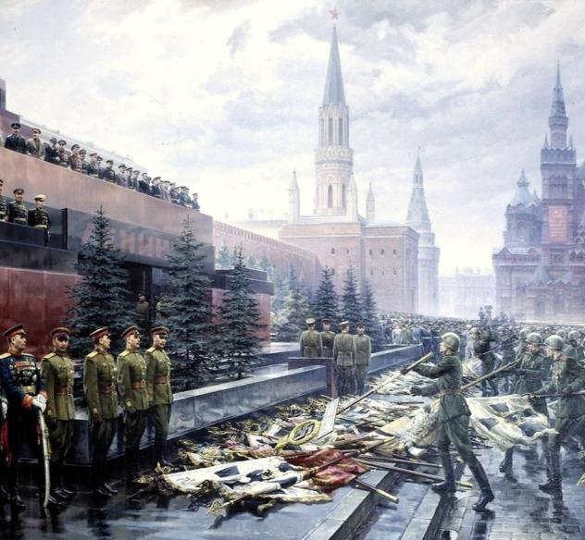
Парад на Красной площади состоялся, но не тот, о котором мечтал Гитлер.

Slide 16
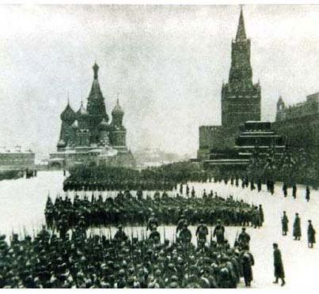
7 ноября 1941 года состоялся традиционный парад советских войск. И прямо с парада бойцы уходили на фронт.

Slide 17
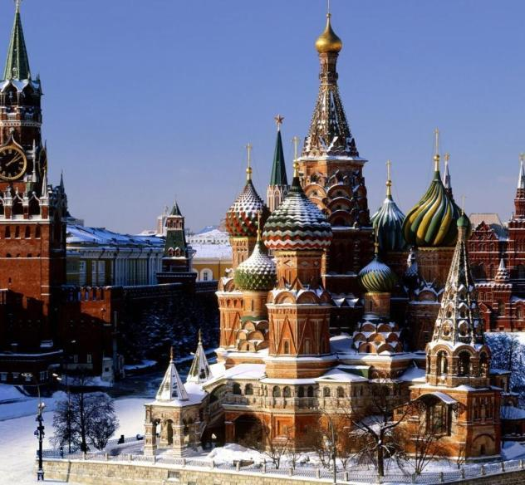
«Велика Россия, а отступать некуда, позади – Москва»: так говорили наши бойцы и стояли насмерть. И они выстояли.

Slide 18
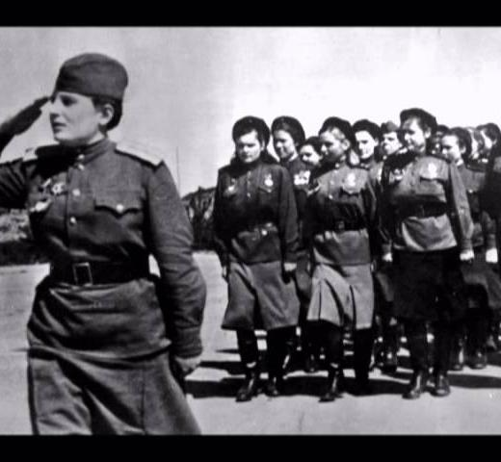
На войне сражались не только мужчины. Но и женщины.

Slide 19
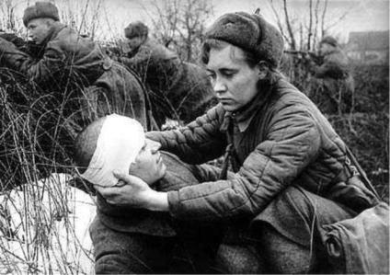
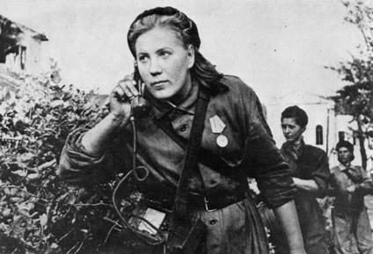
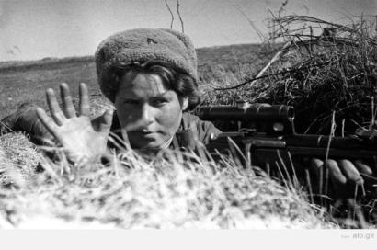
Они были медсестрами, врачами, связистами, разведчицами.

Slide 20
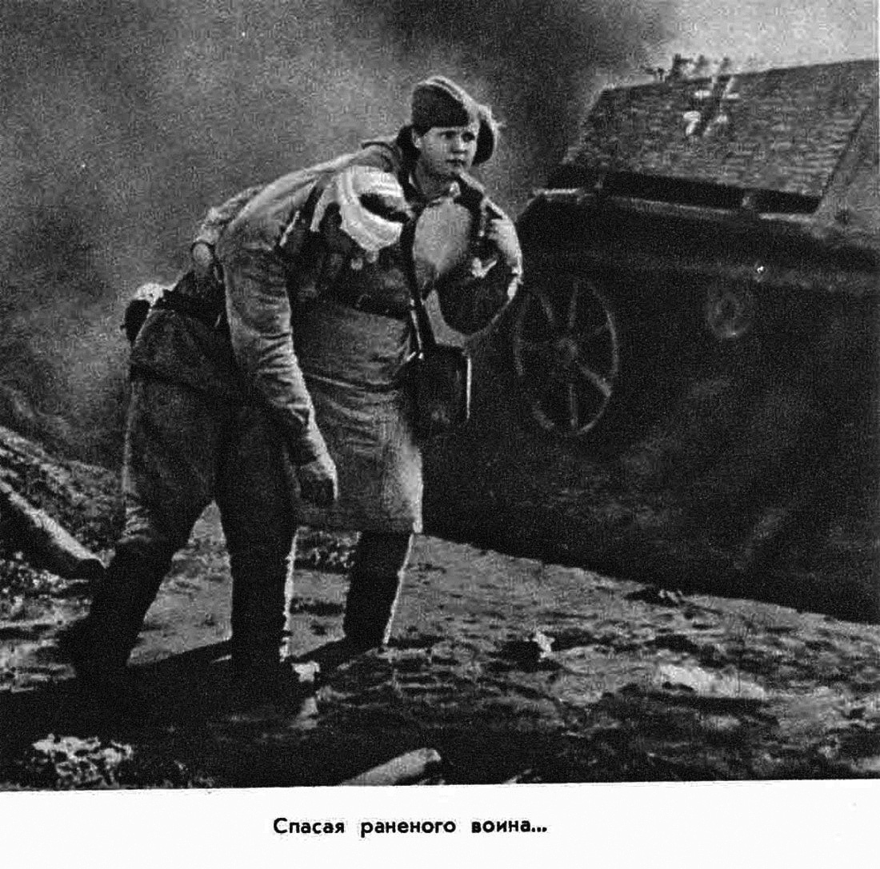
Многих солдат спасли от смерти добрые женские руки.

Slide 21
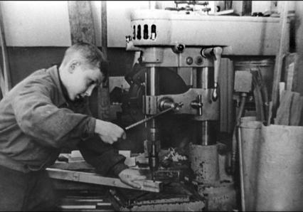
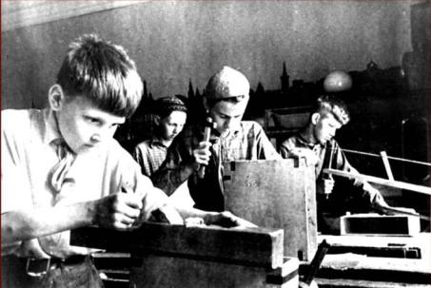
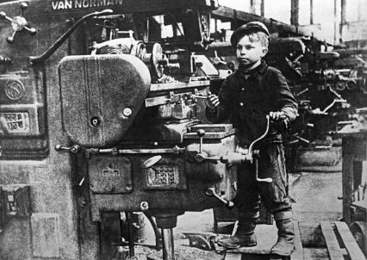
А в тылу старики, женщины, дети работали на заводах и фабриках.

Slide 22
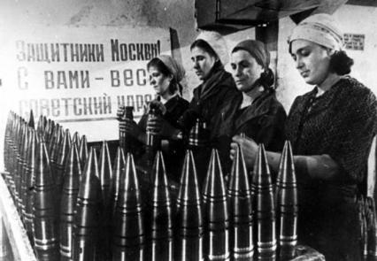
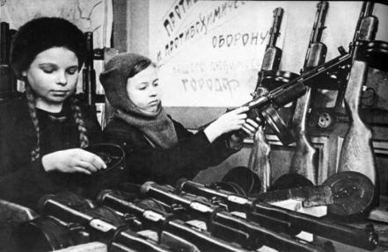
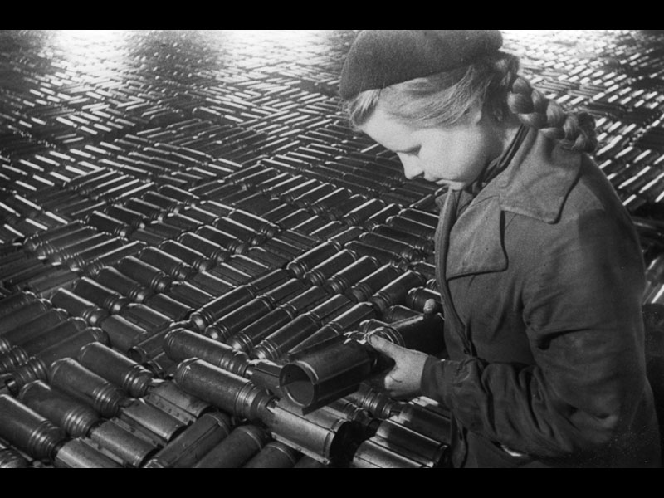
И днем и ночью делали снаряды, оружие для фронта, шили обмундирование для армии и многое другое.

Slide 23
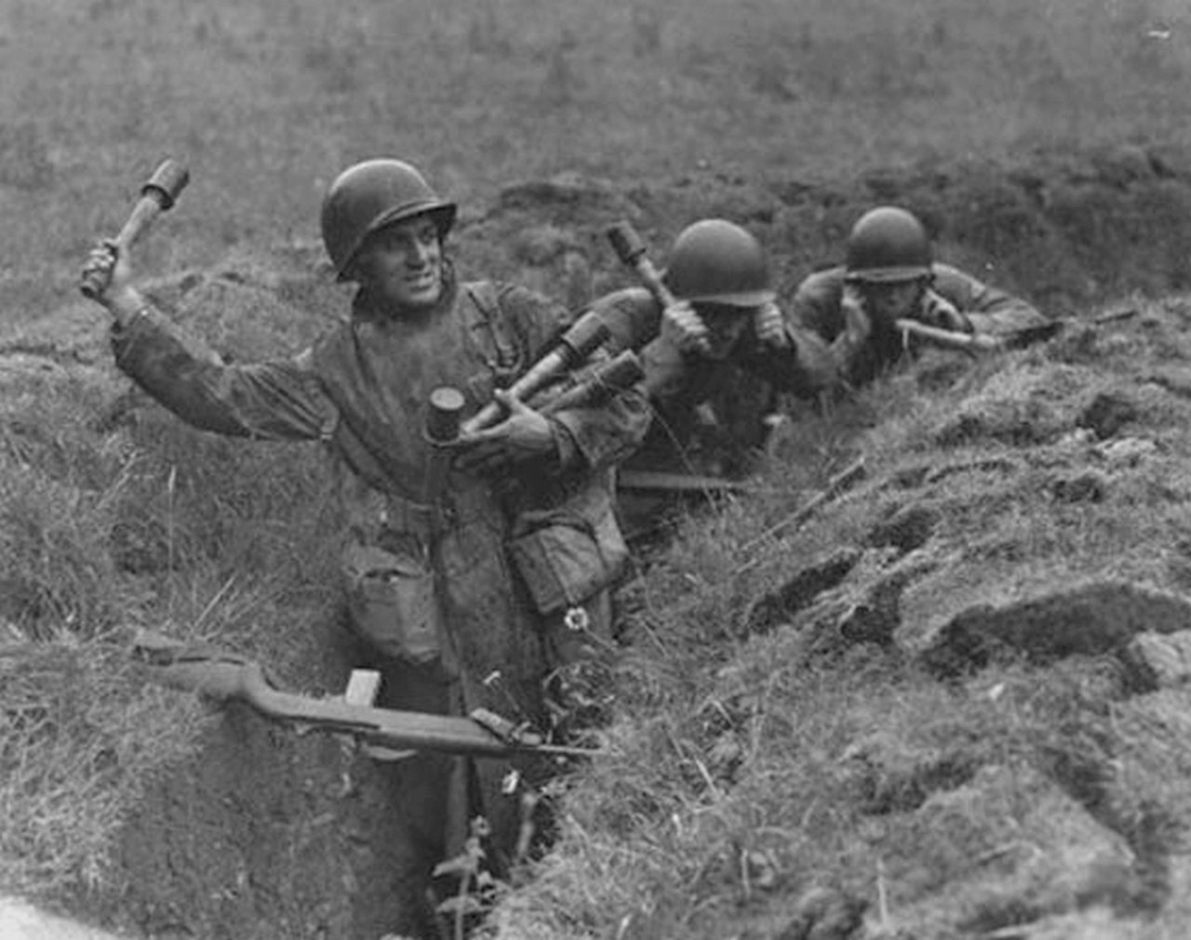
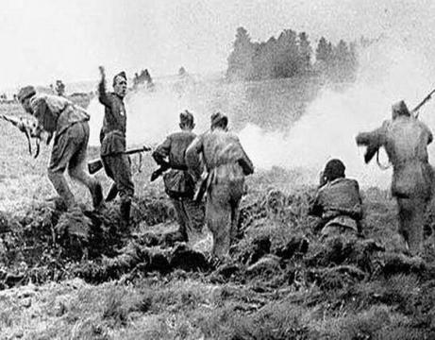
Война длилась долгих четыре года.
Наша доблестная армия не только прогнала немцев с нашей земли, но и освободила народы других стран, захваченных гитлеровской Германией.

Slide 24
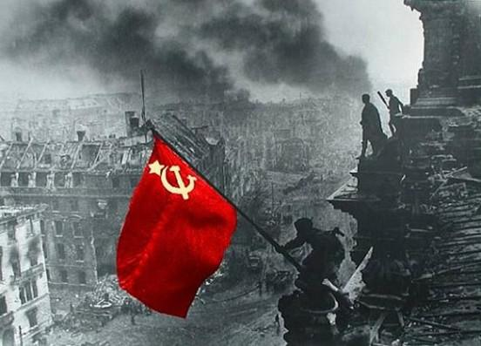
Наши солдаты дошли до Берлина столицы Германии. И там, на самом главном здании, которое называлось Рейхстагом, был водружен наш флаг Победы.

Slide 25

9 мая 1945 года закончилась война, и тот день стал самым светлым и любимым праздником Днем Победы!
Во многих городах нашей страны прогремели залпы победного салюта!

Slide 26


